Slide 1



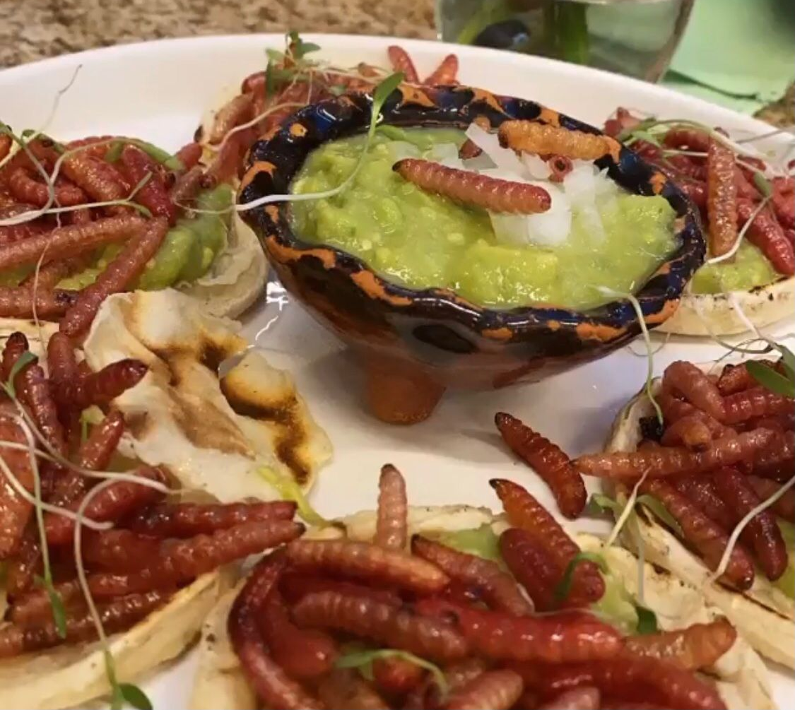
CENTRO DE INFORMACIÓN CULTURAL Y NATURAL
DEL VALLE DE MEZQUITAL
INMATERIALES CULTURALES
CLAVE: ICNU-SDA1
CATEGORÍA: INMATERIAL CULTURAL
SUBCATEGORÍA: USOS SOCIALES
PÁG. 1
L O S G U S A N O S D E M A G U E Y
LUGAR: Santiago de Anaya
UBICACIÓN: Santiago de Anaya, Hgo.
COORDENADAS: 20°22’44.26"N 98°57’36.27"W
DESCRIPCIÓN
Existen dos tipos de gusanos, los rojos mejor conocidos como chinicuiles y los blancos, aunque crecen en la misma planta son completamente diferentes y cada uno tiene su gracia. Su nombre científico es Comadia redtenbacheri, chinicuil o chilocuil viene del náhuatl chilocuilin que significa "gusano de chile". Son un grupo de insectos, que además de ser peculiares, son únicos en el mundo e Hidalgo, son preparados en la región del Valle del Mezquital, además son parte de la cocina del México antiguo. Este tipo de insectos es recolectado durante los meses de Agosto y Septiembre, principalmente caracterizado por las lluvias de la época, por lo cual su valor está en relación a su escasez, el precio ronda los 600 pesos el kilo en crudo. Estas pequeñas orugas de color rojizo miden hasta cuatro centímetros de largo.
Estos insectos eran exclusivos de los altos señores en el México prehispánico debido a que se pensaba que guardaban algunos dones, como la fuerza viril; además de que al proceder del maguey se les daba un significado mágico, al igual que al pulque. En Santiago de Anaya, las cocineras preparan los chinicuiles fritos en mantequilla dentro de una olla de barro o en asados en un comal, estos pueden ser consumidos en tacos o en salsas rojas, en algunos lugares también se incluyen en botellas de mezcal. También se les deshidrata para mezclarlos con harina de maíz y elaborar tostadas, totopos y la famosa sal de gusano, tan característica para acompañar el mezcal. Entre las recetas más populares está el taco de chinicuil con frijoles y aguacate, aunque también puede ser consumido como complemento sobre carne asada o en algún guiso especial. Algunos dulces tradicionales de caramelo, chocolate y cacahuate son espolvoreados con polvo de este gusano de maguey, e incluso se elaboran tamales y hasta en mixiotes, acompañados de nopalitos tiernos.

Slide 2
CENTRO DE INFORMACIÓN CULTURAL Y NATURAL
DEL VALLE DE MEZQUITAL
INMATERIALES CULTURALES
CLAVE: ICNU-SDA1
CATEGORÍA: INMATERIAL CULTURAL
SUBCATEGORÍA: USOS SOCIALES
PÁG. 2
Además, los chinicuiles son una fuente rica en proteínas y minerales, que combinados con hierbas de olor, ajo, cebolla, epazote u hoja santa, entre otros ingredientes tienen un sabor que deleita el paladar de los conocedores.
Es considerado como tesoro gastronómico de los hidalguenses que adereza salsas, tamales, mixiotes y dulces desde la época prehispánica, y que brinda una importante cantidad de energía calórica. Actualmente, su recolecta y consumo no forma parte de una moda exótica, sino de una práctica habitual. Un dato curioso es que en su estado adulto, los chinicuiles se transforman en palomillas de hábitos nocturnos, que llegan a depositar hasta dos mil huevecillos.
Debido a que se alimenta de los tipos de agave espadín y maguey se le considera una plaga, las larvas roen los tallos y agujeran las hojas para alcanzar el interior suculento. Sin embargo, no se le combate con plaguicidas, en cambio, se le combate mediante su extracción manual, uno a uno, para convertirlos en valioso ingrediente de la gastronomía tradicional hidalguense.

